Slide 1
Movimiento de cargas (servos)
Santiago Montenegro
Juan Camilo Rodríguez

Slide 2
Premisa
Control de polea de carga de 4Kg mediante servomotor vía bluetooth

Slide 3
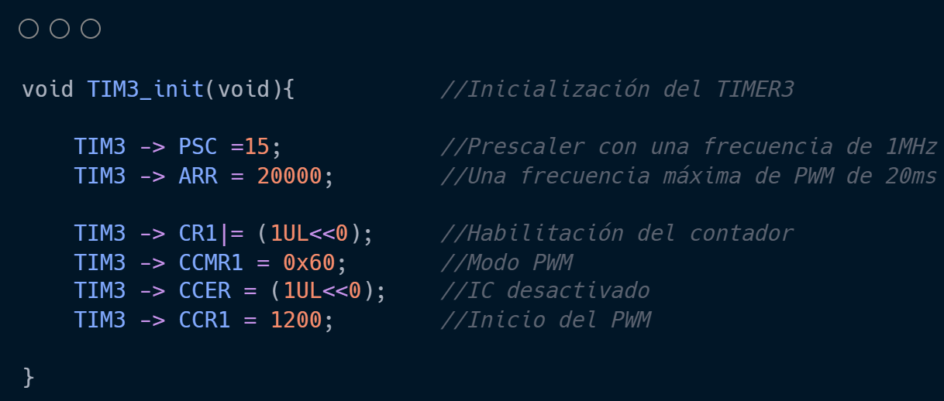
Configuración TIMER 3

Slide 4
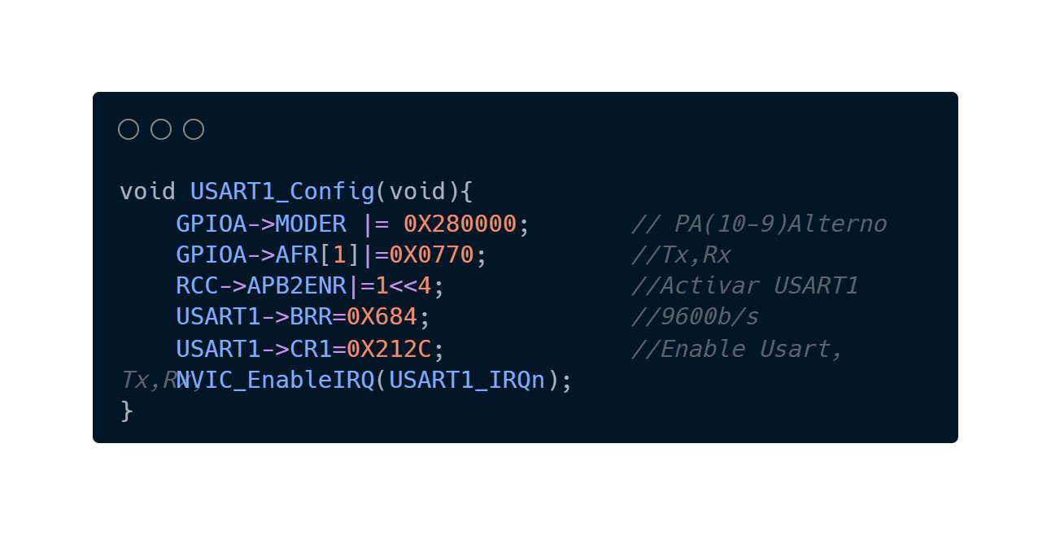
Configuración puerto USART (bluetooth)

Slide 5
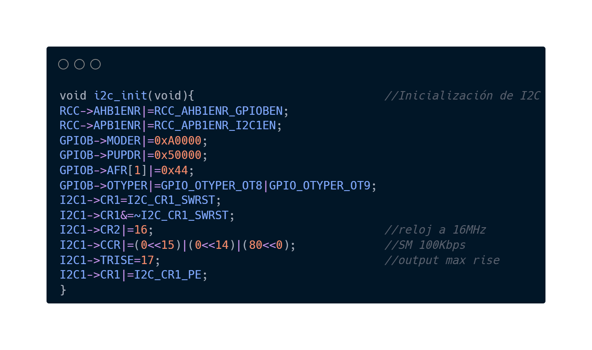
Configuración I2C

Slide 6
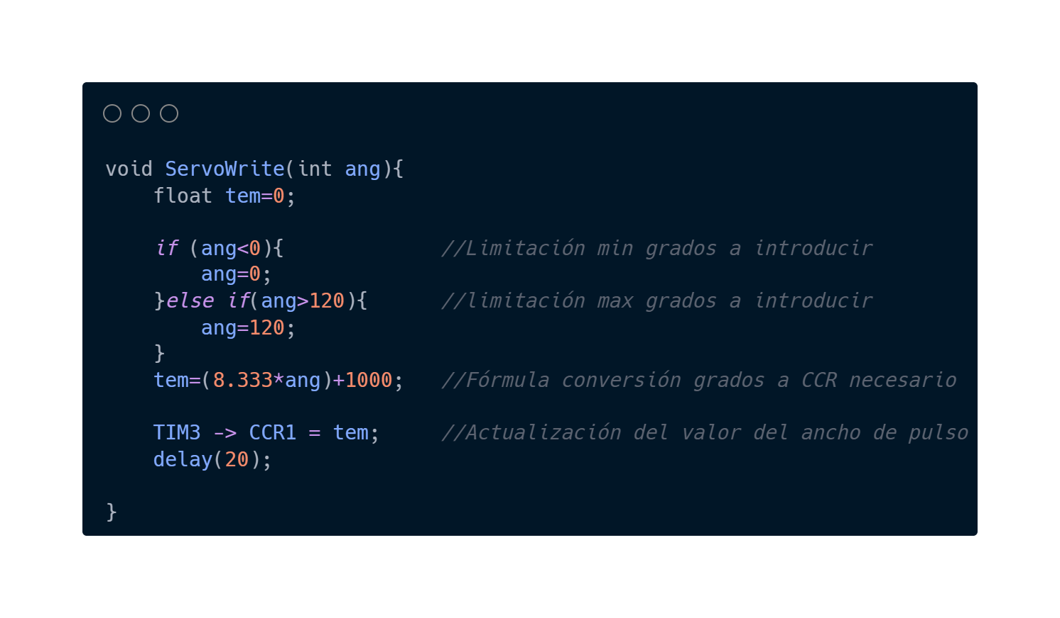
Función movimiento servo
Función que dependiente de los grados introducidos mueve el servo esta cantidad de grados.

Slide 7
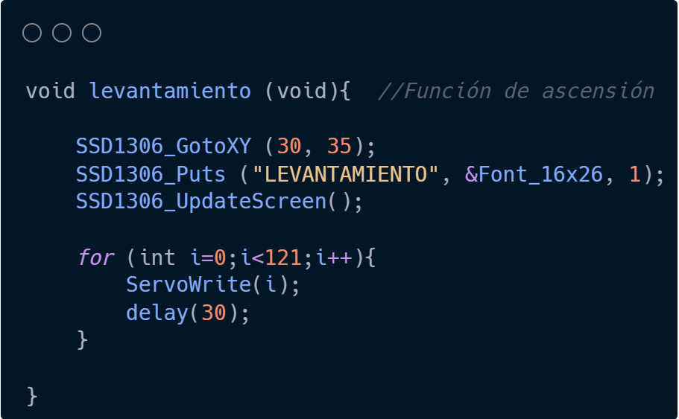
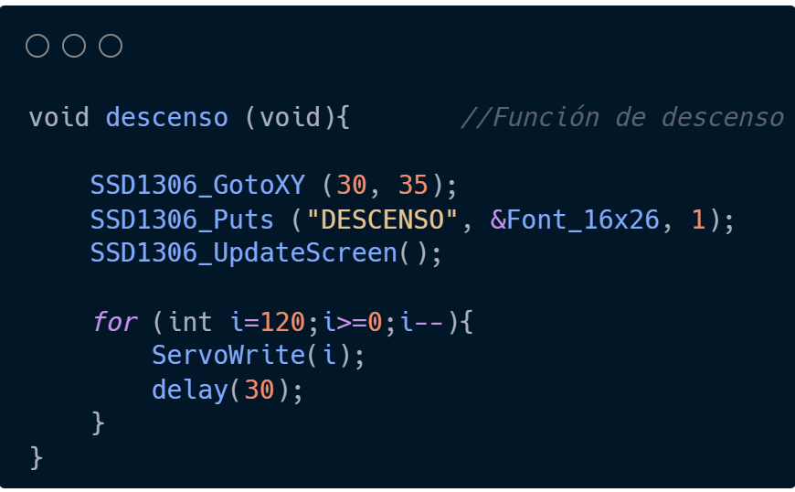
Subida/ descenso del peso

Slide 8
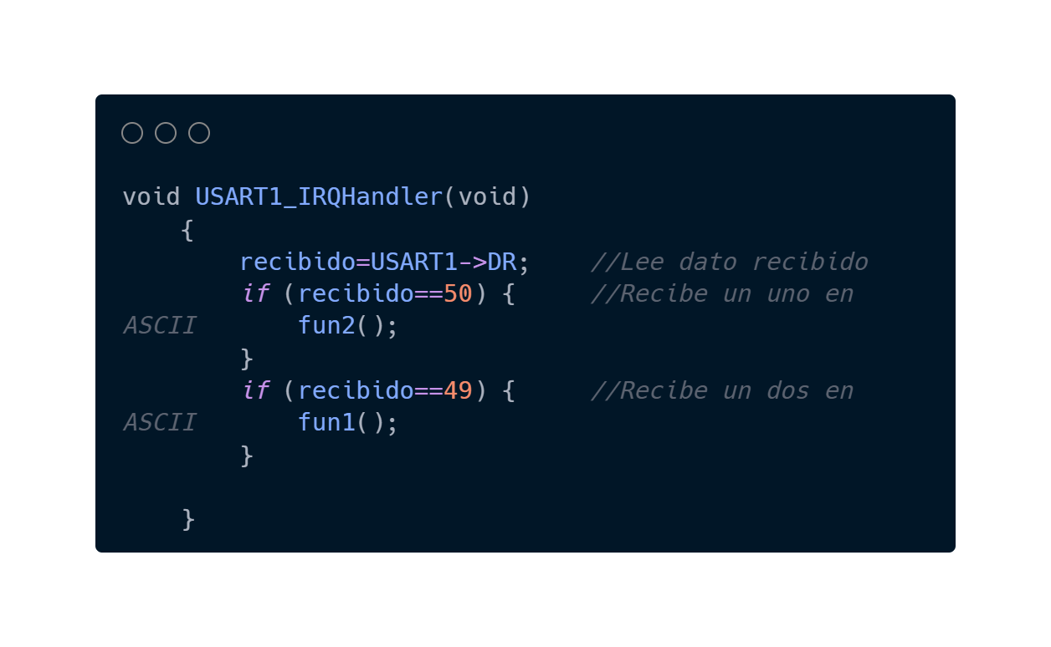
Interrupción USART

Slide 9
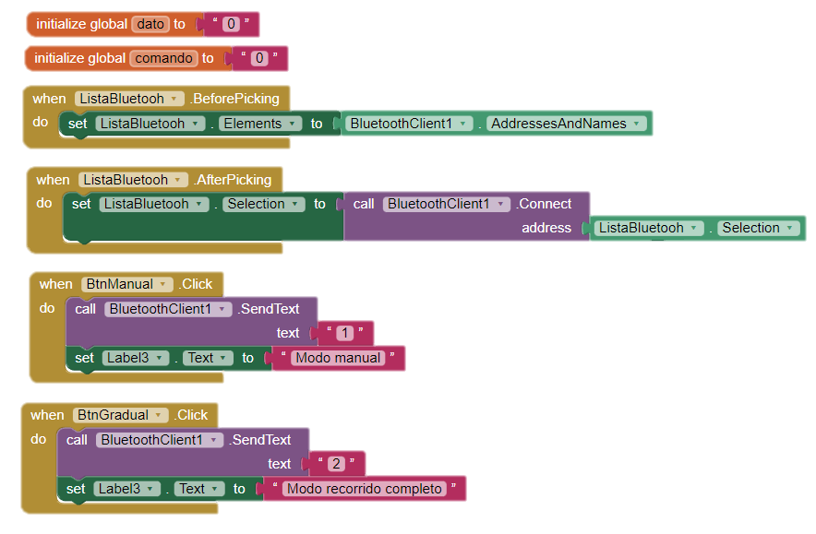
Código interfaz gráfica

Slide 10
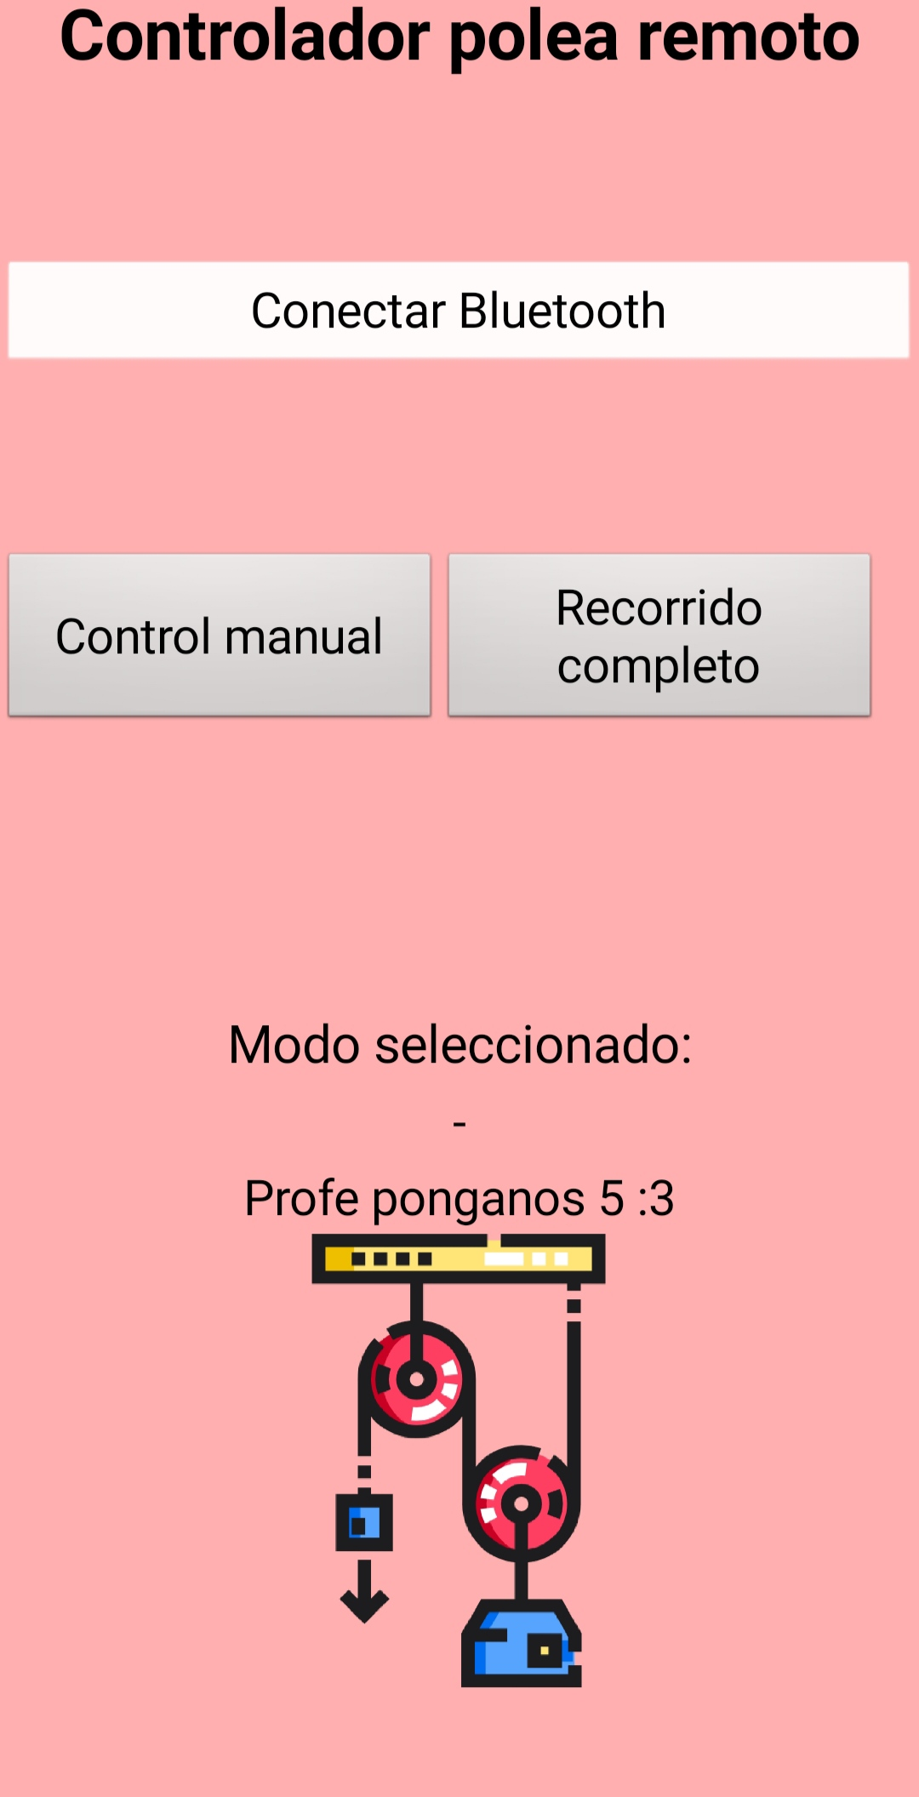
Diseño interfaz gráfica

Slide 11
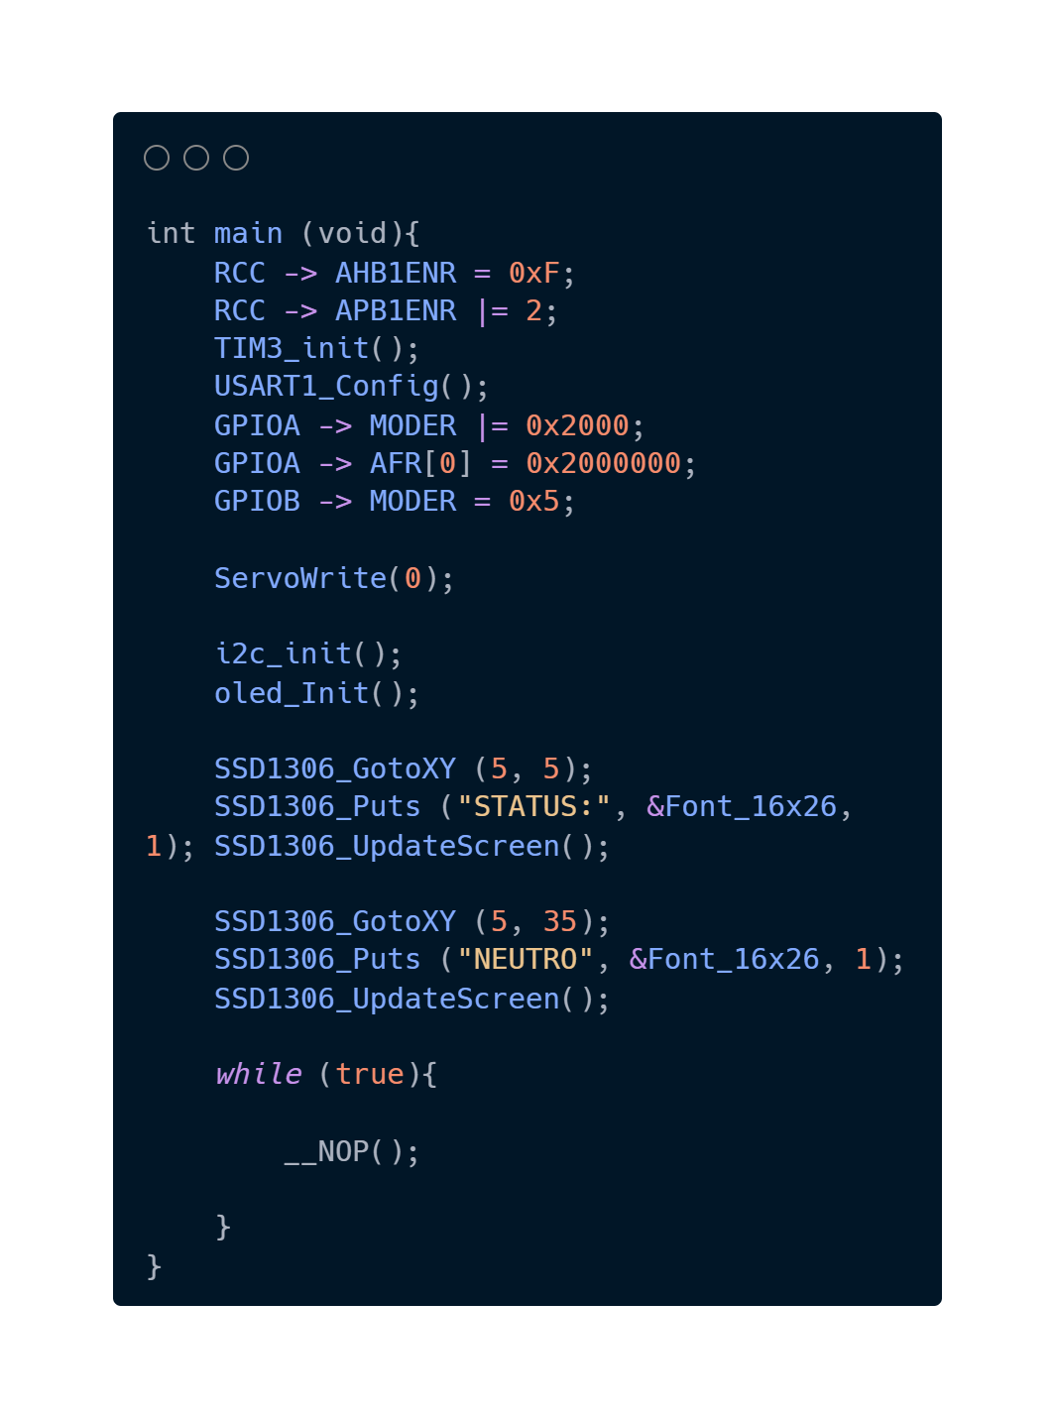
Función main

